Slide 1
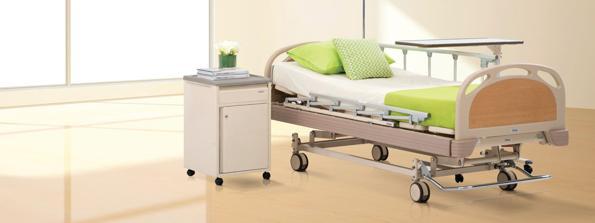
Evaluasi Survey Kepuasan Pelanggan Tahun 2024 untuk Hospital Bed Chitose
PT Chitose Internasional Tbk
October 2024

Slide 2
Berikut adalah skala yang digunakan dalam survey kepuasan pelanggan (1-5).
Sangat Tidak Setuju
Tidak Setuju
Ragu Ragu
Setuju
Sangat Setuju
1
2
3
4
5
Responden sangat tidak setuju terkait pernyataan yang diberikan dengan pengalaman yang konsumen rasakan.
Responden tidak setuju terkait pernyataan yang diberikan dengan pengalaman yang konsumen rasakan.
Responden Ragu terkait pernyataan yang diberikan dengan pengalaman yang konsumen rasakan.
Responden setuju terkait pernyataan yang diberikan dengan pengalaman yang konsumen rasakan.
Responden sangat setuju terkait pernyataan yang diberikan dengan pengalaman yang konsumen rasakan.

Slide 3
Penyebaran kuesioner ini diberikan kepada Distributor alkes yang mendistribusikan produk Chitose Hospital bed ke end user:

Slide 4
Survey sendiri memiliki target jumlah responden (3 Distributor)Yaitu:
PT Indomedik
PT Ranaya Fazza Utama
PT Sandana (SAMATOR)
dengan realisasi sebagai berikut:
3
3
Target Respondent
Total Respondent
100%

Slide 5
Survey Section
1. Product
2. Price
3. Promotion
4. People
Survey dilakukan dengan menggunakan 4 variabel, berdasarkan dengan Marketing Mix 4-P.

Slide 6
Berikut adalah hasil nilai dari survey 4 variabel dengan menggunakan skala 1-5 secara keseluruhan.
Product
Price
Promotion
People
4
3
3
5

Slide 7
Nilai Variabel Tertinggi (Product)
4
Product
Berdasarkan hasil survey bahwa variabel product memiliki nilai tertinggi pada indikator:
Produk-produk Chitose memiliki kualitas yang baik
Produk-produk Chitose memiliki ketahanan produk yang baik

Slide 8
Nilai Variabel Terendah (Price)
3
Price
Berdasarkan hasil survey bahwa variabel place memiliki nilai terendah pada indikator:
Harga Chitose Terbilang Mahal
Harga Kompetitor masih ada yang dibawah harga Chitose

Slide 9
Nilai Variabel Terendah (Promotion)
3
Promotion
Berdasarkan hasil survey bahwa variabel place memiliki nilai terendah pada indikator:
Kurang Promosi
Masih banyak yang belum mengenal produk Chitose

Slide 10
Nilai Variabel Terendah (People)
5
People
Berdasarkan hasil survey bahwa variabel place memiliki nilai terendah pada indikator:
Pelayanan cepat dan tanggap
After sales ditanganin dengan baik

Slide 11
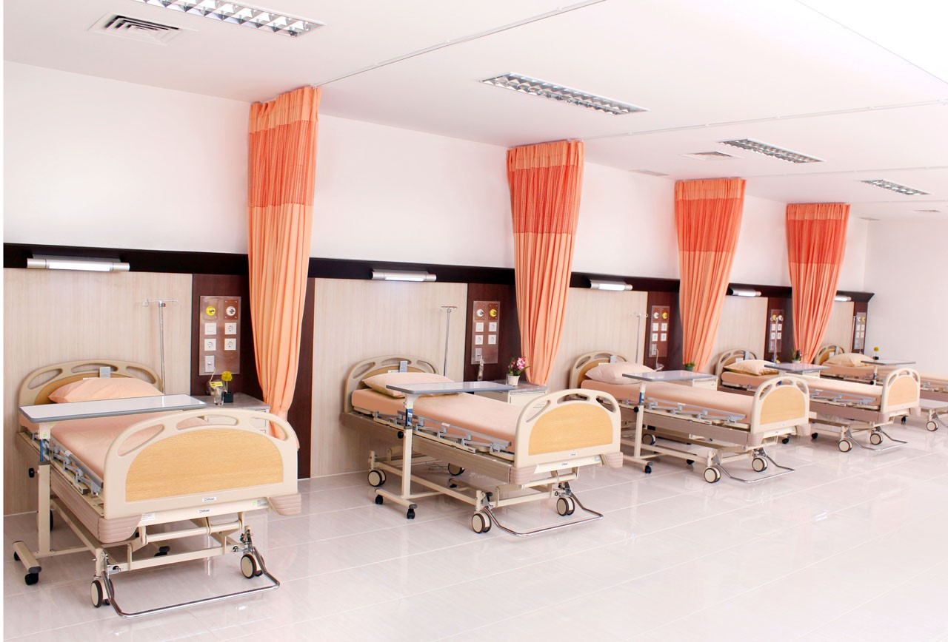
Kesimpulan
Responden (konsumen) sangat setuju bahwa produk-produk Chitose memiliki kualitas dan ketahanan produk-produk yang baik.
Sedangkan untuk kekurangan nya dari segi harga dan promosi yang harus dimaksimalkan.

Slide 12
“Berdasarkan hasil survey kepuasan pelanggan, Chitose harus dapat mempertahankan kualitas dan ketahanan produk secara baik, agar dapat mempertahankan serta meningkatkan kepuasan konsumen untuk produk-produk Chitose. Selain itu, Chitose harus mempunyai varian product dan mempunyai pilihan dari berbagai segment dan harga yang dapat dijangkau oleh customer.”
Recommendation

